Slide 1



Projeto de Extensão
Coordenação: Profa. Dra. Elyrouse Cavalcante de Oliveira Bellini - UFAL
Notes:
1.7.2013
‹#›

Slide 2

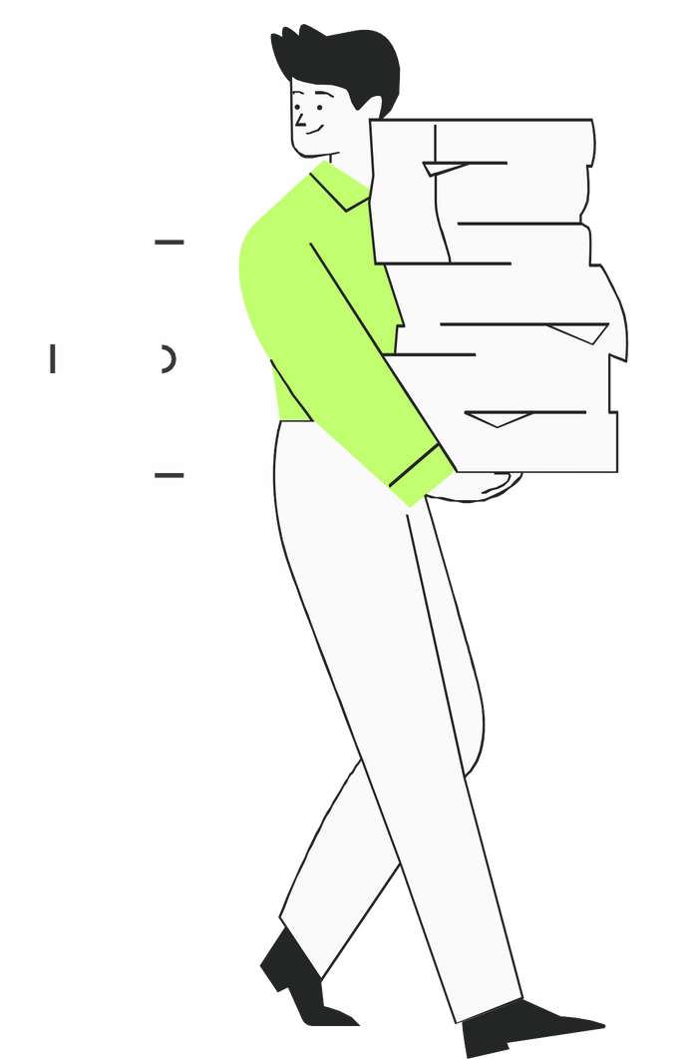
Em que iremos te ajudar?
TEMA 1
TEMA 2
TEMA 3
TEMA 4
Contribuições do MEI para a sociedade
Direitos e Obrigações do MEI
Como legalizar o seu MEI
Obrigações Acessórias e Fiscais
TEMA 5
TEMA 6
TEMA 7
TEMA 8
Liquidação de Pendências Tributárias e Desenquadramento MEI
Como encerrar a Atividade do MEI
Análise e Controle do Fluxo de Caixa
Controle de Estoque para o MEI
TEMA 9
TEMA 10
TEMA 11
TEMA 12
Como o MEI pode definir o seu preço de Venda?
Declaração do IRPF para o MEI
Meios de recebimento e financiamento para o MEI (Incluindo linhas de Crédito)
Previdência para o MEI (Incluindo previdência privada)
TEMA 13
TEMA 14
TEMA 15
Empreendedorismo feminino e para a Terceira Idade
TEMA 16
Importação e Exportação MEI
Como atingir seu público alvo para expandir o seu empreendimento?
Empreendedorismo para MEIs
TEMA 17
Licitações para MEIS
Notes:
1.7.2013
‹#›

Slide 3


Contato:
acenoturnoufal@gmail.com
ace1contabeis@gmail.com
Diego Almeida da Silva​
diego.almeida@feac.ufal.br​​
+55 (82) 99836-4706
Jesimiel Cláudio Lins de Oliveira Jesimiel.oliveira@feac.ufal.br
+55 (82) 99355-5949
David de Souza Ferreira
david.ferreira@feac.ufal.br
+55 (82) 99369-5278
Alícia C. A. Cardoso​
alicia.cardoso@feac.ufal.br
+55 (82) 98205-8074
Lais F. O. de Melo
lais.melo@feac.ufal.br
+55 (82) 98868-5375
Paulo César Rodrigues Rocha paulo.rocha@feac.ufal.br
+55 (82) 99936-8733
Samuel Nascimento da Silva Santos
samuel.santos1@feac.ufal.br
+55 (82) 98222-7180
Andressa G. Batista
andressa.batista@feac.ufal.br​
+55 (87) 99659-7925
Maria Vitória Santos de Oliveira
maria.oliveira1@feac.ufal.br
+55 (82) 98893-9520
Rayssa Carnaúba Amorim rayssa.amorim@feac.ufal.br
+55 (82) 99976-3709
Yago Matheus Rodrigues dos Santos
yago.rodrigues@feac.ufal.br
+55 (82) 99323-2692
Alda Maria Guilherme
alda.guilherme@feac.ufal.br
+55 (82) 99692-7374
Mateus Gomes Viana
mateus.viana@feac.ufal.br​
+55 (82) 98804-8581
Victoria da Anunciação Carvalho victoria.carvalho@feac.ufal.br +55 (82) 99844-8334
Delyne Maria do N. Santos
delyne.santos@feac.ufal.br
+55 (82) 99611-5457
Yasmin M. G. da Silva
yasmin.goncalves@feac.ufal.br
+55 (82) 99365-2878
Mickaela S. de Araujo
mickaela.araujo@feac.ufal.br
+55 (82) 99944-1283
Notes:
1.7.2013
‹#›

Slide 4
IMPOSTO DE RENDA (IRPF) PARA O MICROEMPREENDEDOR INDIVIDUAL (MEI)
Notes:
1.7.2013
‹#›

Slide 5
Sumário
    MEI;
    IRPF;
    MEI e o IRPF;
    Obrigatoriedade do IRPF;
    Obrigatoriedade;
    O Imposto de Renda e a Consequência para o não Pagador;
    Rendimentos Tributáveis e Rendimentos Não Tributáveis;
    Controle dos Rendimentos Tributáveis;
    Exemplos;
    Controle de Rendimentos;
    Declaração do Imposto de Renda do MEI;
    Passo a Passo;
    Referências.
Notes:
1.7.2013
‹#›

Slide 6


MEI
O Microempreendedor Individual (MEI), estabelecido pela Lei Complementar nº 128/2008, facilita a formalização dos trabalhadores autônomos e oferece um sistema de tributação mais simples e vantajoso para pequenos negócios. O MEI visa simplificar a regularização e melhorar as condições de trabalho dos empreendedores individuais.
Faturamento anual | Atividades permitidas | Cálculo para pagamento de tributos | Capital Social exigido | Número de empregados permitidos
Até R$ 81 mil | Definidas de acordo com tabela própria da categoria | Valores fixos mensais, recolhidos em guia única | Não há exigência | no máximo 1(um)
Notes:
1.7.2013
‹#›

Slide 7

IRPF
O Imposto de Renda Pessoa Física (IRPF) é um tributo federal crucial para o financiamento de áreas como saúde, educação e infraestrutura. Baseado na renda e ganhos de capital das pessoas físicas, ele é calculado anualmente. Ao declarar o IRPF, os cidadãos ajustam suas contribuições e podem receber restituições, além de manter a regularidade fiscal. Esse processo ajuda a garantir que os recursos públicos sejam bem distribuídos e utilizados para o benefício da sociedade.
"Os valores arrecadados com o imposto de renda contribuem para o desenvolvimento do Brasil, financiando a saúde, educação, segurança e inúmeros serviços públicos prestados ao cidadão brasileiro."
Notes:
1.7.2013
‹#›

Slide 8

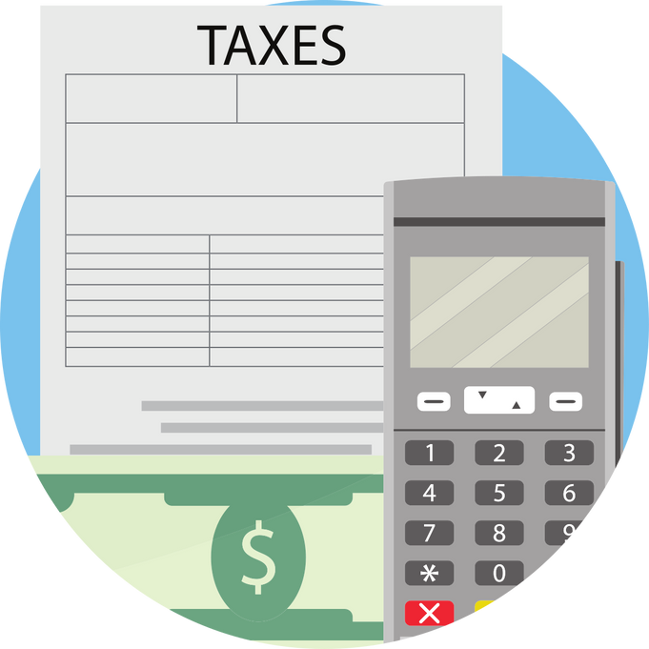
MEI E O IRPF
      Mesmo sendo Microempreendedor Individual (MEI) e fazendo a Declaração Anual do Simples Nacional (DASN-SIMEI) não há a isenção da obrigação de declarar o Imposto de Renda Para Pessoa Física (IRPF). A tributação específica para MEIs não elimina a necessidade de realizar a declaração anual do IRPF, pois os rendimentos obtidos pelo MEI podem ser tributáveis dependendo de seu valor e natureza.
      Observação: caso o MEI tenha Escrituração Contábil o lucro evidenciado será classificado com “Rendimentos Isentos e não Tributáveis”.
Notes:
1.7.2013
‹#›

Slide 9






OBRIGATORIEDADE DO IRPF
RENDIMENTOS TRIBUTÁVEIS
VALORES DE BENS
GANHO DE CAPITAL
Recebeu rendimentos tributáveis ao longo de 2024,cuja soma seja igual ou superior a R$ 33.888,00;
Tiveram, em dezembro de 2024, a posse ou propriedade de bens ou direitos, inclusive terra nua, de valor superior a R$ 800.000,00;
Ganho de capital com a venda de imóveis, veículos e outros bens sujeitos à tributação;
OPERAÇÃO DE ALIENAÇÃO EM BOLSA DE VALORES
RENDA BRUTA DE ATIVIDA DE RURAL
RENDIMENTOS INSENTOS E NÃO TRIBUTÁVEIS
Quem realizou operações de alienação em bolsa de valores, de mercadoria de futuro e assemelhados: cuja soma foi superior a R$ 40.000,00;
Obtiveram receita bruta em relação à atividade rural superior a R$ 169.440,00
Receberam rendimentos isentos, não tributáveis ou tributados exclusivamente na fonte, cuja soma foi superior a R$ 200.000,00.
Notes:
1.7.2013
‹#›

Slide 10
OBRIGATORIEDADE DO IRPF
✅ 1. Obrigação de declarar o IRPF (Pessoa Física)
Nem todo MEI é obrigado a declarar o IRPF, mas pode ser, dependendo da sua situação como pessoa física.
Você, como pessoa física (independente de ter MEI), deve declarar o IRPF se, por exemplo:
Teve rendimentos tributáveis acima de R$ 30.639,90 em 2024 (ano-calendário 2023);
Teve rendimentos isentos, não tributáveis ou tributados exclusivamente na fonte acima de R$ 200 mil;
Teve posse de bens ou direitos (como imóveis, carros, poupança etc.) acima de R$ 800 mil em 31/12/2023;
Obteve ganho de capital (lucro na venda de bens) ou realizou operações na Bolsa de Valores;
Entre outros critérios da Receita Federal.
2. Como declarar os rendimentos do MEI no IRPF
O lucro do MEI precisa ser apurado e declarado, mesmo sendo isento até certo ponto. Veja como funciona:
🧮 Passos básicos:
Apure a receita bruta anual do MEI (tudo que faturou).
Aplique o percentual de isenção do lucro presumido, conforme a atividade:
  Comércio/Indústria: 8%
  Serviços de transporte de carga: 8%
  Serviços de transporte de passageiros: 16%
  Serviços em geral (exceto transporte): 32%
O valor apurado como "lucro presumido" é isento, e pode ser declarado na ficha “Rendimentos Isentos e Não Tributáveis” (linha 13).
O valor acima do lucro presumido, se houver, entra como rendimento tributável na ficha “Rendimentos Tributáveis Recebidos de Pessoa Física”.
3. Obrigação de entregar a DASN-SIMEI (declaração anual do MEI)
Além da possível obrigação com o IRPF, o MEI sempre deve entregar a DASN-SIMEI, que é a declaração anual de faturamento do MEI, independente de ter tido faturamento ou não.
Prazo: até 31 de maio de cada ano (referente ao ano anterior).

Slide 11


OBRIGATORIEDADE
DASN – SIMEI
DIRPF
    A DASN é uma sigla para Declaração Anual do Simples Nacional;
    Pessoa Jurídica (MEI);​
    Consta o faturamento anual total;​
    Obrigatoriedade para todo MEI ainda que, em determinado período, não haja faturamento;​ e
    Deve ser enviado entre Janeiro e 31 de maio de cada ano-calendário.
    ​
    DIRPF é uma sigla para Declaração do Imposto sobre a Renda da Pessoa Física;
    Pessoa Física (Empreendedor);​
    Apenas ser Microempreendedor Individual (MEI) não traz a obrigatoriedade para o empreendedor de realizar a DIRPF;​ e
    A DIRPF deverá ser enviada anualmente até o último dia útil do mês de maio. Em casos de atrasos, a multa pode ser de 1% a﻿ 20% do tributo devido por mês de atraso.
Notes:
1.7.2013
‹#›

Slide 12




O IMPOSTO DE RENDA E AS CONSEQUÊNCIAS PARA O NÃO PAGADOR
Principais Pendências
40%
Omissão de Rendimentos
21%
Despesas Médicas
18%
Imposto Retido na Fonte
    O valor mínimo da multa por atraso é R$165,74;
    Abertura de processo por sonegação; e
    Perfil prejudicado no mercado, impossibilitando a aquisição de crédito.
Notes:
1.7.2013
‹#›

Slide 13


RENDIMENTOS TRIBUTÁVEIS
    São os valores recebidos ao longo do ano que estão sujeitos à incidência do imposto de renda;
    Exemplos: salários, férias, gratificações, comissões, renda com aluguéis pensões, benefícios previdenciários e remunerações relativas à prestação de serviços, entre outros.
Notes:
1.7.2013
‹#›

Slide 14

RENDIMENTOS TRIBUTÁVEIS
    Abono e rendimentos do Programa de Integração Social e pelo Programa de Formação do Patrimônio do Servidor Público (PIS/PASEP);
    Parcela isenta de proventos de aposentadoria (valor de até R$ 1.903,98 por mês até abril de 2024 e a partir de maio de 2024, RS 2.112,00 ao mês ) para pessoas com 65 anos ou mais;
    Bolsas de estudo e pesquisa caracterizada como doação, com exceção daquelas que são recebidas também por trabalho;
    Indenizações por acidentes de trabalho ou rescisão de contrato;
    Valores de apólices e prêmios de seguro por morte ou invalidez permanente;
    Saques recebidos do Fundo de Garantia do Tempo de Serviço (FGTS); e
    Existem investimentos cujos rendimentos gerados não são tributáveis, como Caderneta de poupança, Letras Hipotecárias (LH) e Letras de crédito imobiliáro (LCI).
Notes:
1.7.2013
‹#›

Slide 15
PARCELA ISENTA E NÃO TRIBUTÁVEL
    A parcela isenta e não tributável é a parte da receita bruta do MEI que não sofrerá a incidência do imposto de renda;
    O percentual de isenção é definido de acordo com a natureza jurídica, podendo ser:
    Comércio, Indústria, e transporte de carga = 8%;
    Transporte de passageiros = 16%;
    Serviços em geral = 32%;
    Encontra-se a parcela isenta através da fórmula abaixo:
    Receita bruta anual x percentual de isenção = Parcela isenta e não tributável.
Notes:
1.7.2013
‹#›

Slide 16




CONTROLE DOS RENDIMENTOS TRIBUTÁVEIS
Para efetuar o cálculo de isenção, faz-se necessário o prévio conhecimento sobre os valores de Faturamento Bruto, Despesas e Lucro Evidenciado.
Observação: As despesas comprovadas devem estar no nome da empresa ou do empresário que estão atreladas ao negócio.
CÁLCULO:
    Lucro Evidenciado = Faturamento Bruto – Despesas
    Parcela Isenta e não Tributável = Faturamento Bruto X Percentual de Isenção (8%, 16% ou 32%)
    Parcela Tributável = Lucro Evidenciado – Parcela Isenta e não Tributável
Notes:
1.7.2013
‹#›

Slide 17



Exemplos Práticos - Atividade Econômica: Prestação de Serviços (Teto: R$ 33.888,00)
Não há obrigação de declarar o Imposto de Renda
Há obrigação de declarar o Imposto
de Renda
Uma empresa com:
Receita bruta total anual = R$50.000,00
Despesas comprovadas = R$8.500,00
Lucro evidenciado = R$50.000,00 - R$8.500,00 = R$41.500,00
Parcela isenta e não tributável = R$50.000,00 * 32% (taxa de serviços em geral) = R$16.000,00
Parcela Tributável = R$41.500,00 - R$16.000,00 = R$25.500,00
​
Uma empresa com:
Receita bruta total anual = R$81.000,00 Despesas comprovadas = R$5.000,00
Lucro evidenciado = R$81.000,00 - R$5.000,00 = R$76.000,00
Parcela isenta e não tributável = R$81.000,00 * 32% (taxa de serviços em geral) = R$25.920,00
Parcela Tributável = R$76.000,00 - R$25.920,00 = R$50.080,00
Notes:
1.7.2013
‹#›

Slide 18
CONTROLE DE RENDIMENTOS
    No caso do MEI também desempenhar atividade como Celetista, ambos os rendimentos devem ser informados para cálculo na Declaração IRPF.
    Exemplo:
    Parcela Tributável + Rendimentos (atividade como celetista) > R$ 33.888,00 = Obrigação de declarar o IRPF.
Notes:
1.7.2013
‹#›

Slide 19

Onde posso fazer minha declaração?
    Programa Gerador da Declaração (PGD IRPF ANO) – Site da Receita Federal https://mir.receita.fazenda.gov.br/portalmir;
    Aplicativo “Meu Imposto de Renda” – Google Play ou Apple Store https://www.gov.br/receitafederal/pt-br/centrais-de-conteudo/download/pgd/dirpf.
Notes:
1.7.2013
‹#›

Slide 20


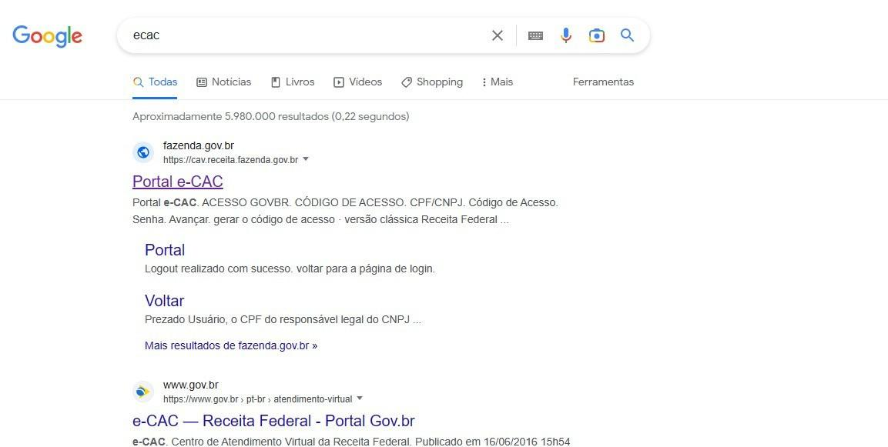
c
Passo a passo
Passo 1: Entrar no portal
e-cac.
Notes:
1.7.2013
‹#›

Slide 21
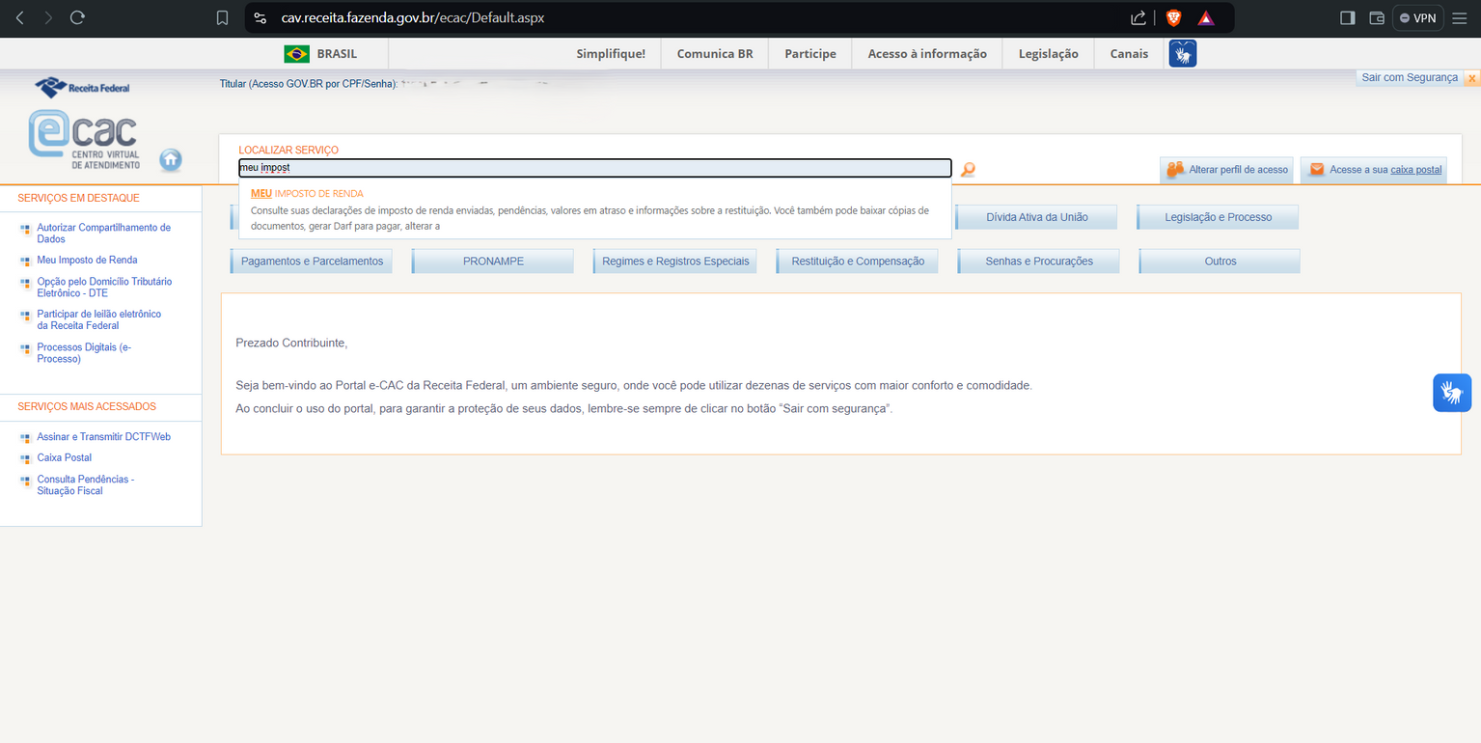

Passo a passo
Passo 2: Pesquisar “meu imposto de renda”, o localizador do serviço e clicar na opção que aparece:
Notes:
1.7.2013
‹#›

Slide 22

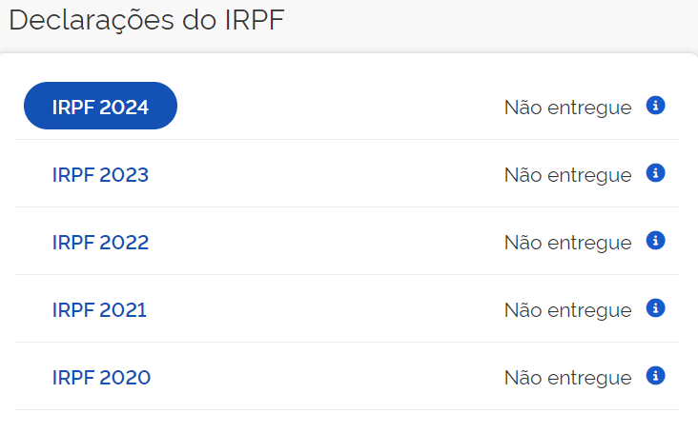
Passo a passo
Passo 3: Escolher o ano no qual será feito a declaração do ir:
Notes:
1.7.2013
‹#›

Slide 23

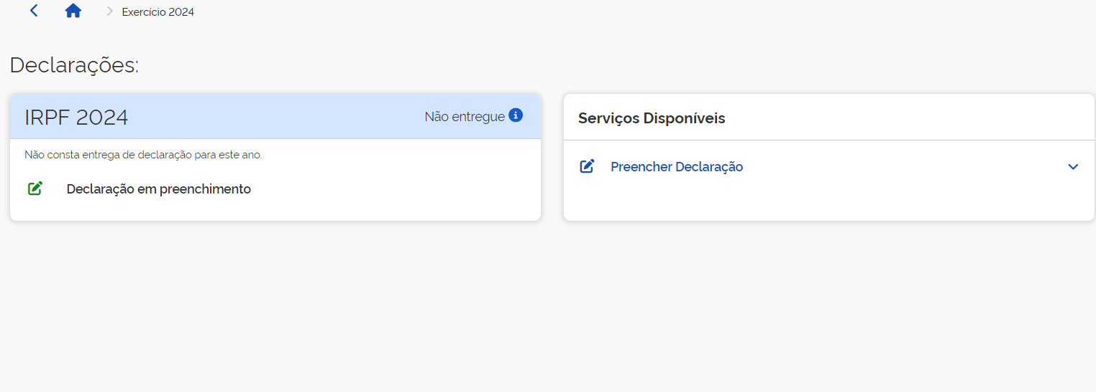
Passo a passo
Passo 4: clicar em preencher declaração.
Notes:
1.7.2013
‹#›

Slide 24



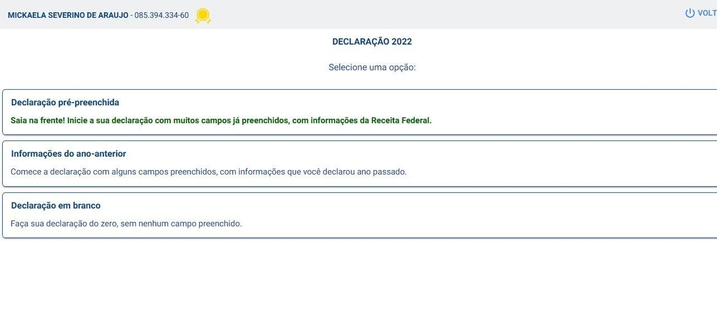
Passo a passo
Passo 5: pesquisar “ caso você tenha declarado anteriormente clique na primeira opção nesse caso começamos do zero então fizemos uma simulação da declaração em branco.
Notes:
1.7.2013
‹#›

Slide 25


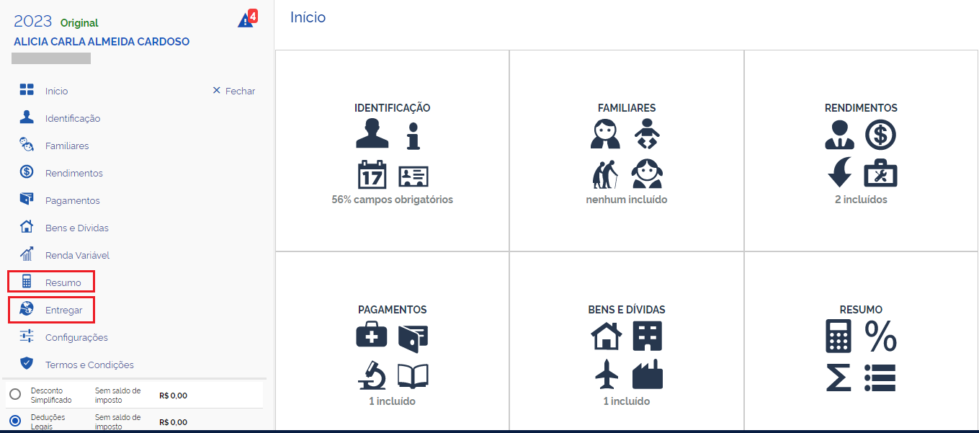
Passo a passo
Passo 6: Você irá preencher sua declaração normalmente para adicionar as etapas do MEI clique em Rendimentos > Recebidos de pessoa jurídica.
Notes:
1.7.2013
‹#›

Slide 26


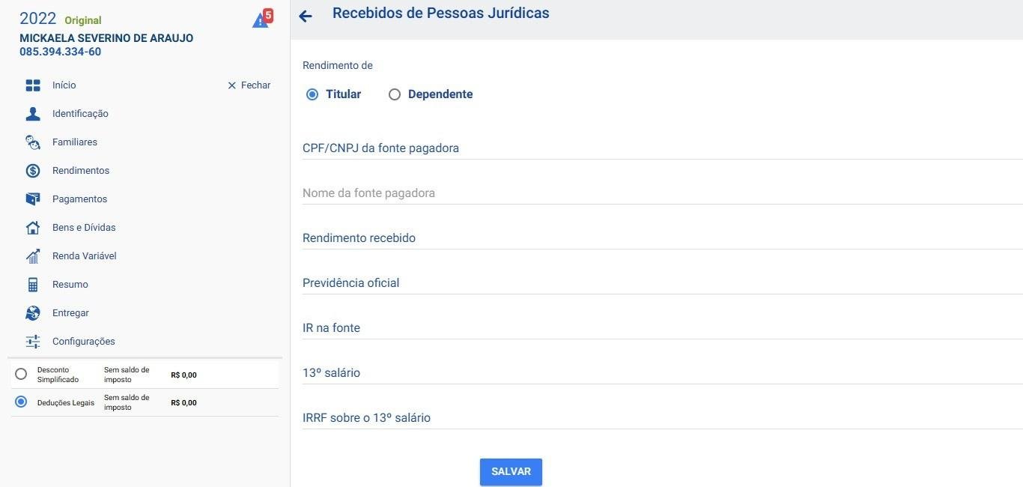
Passo a passo
Passo 7: Aqui você irá preencher os dados da sua empresa. Na parte de rendimento recebido será colocado o total do cálculo do rendimento tributável, previamente demonstrado.
Notes:
1.7.2013
‹#›

Slide 27

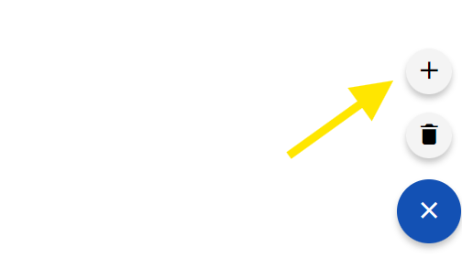
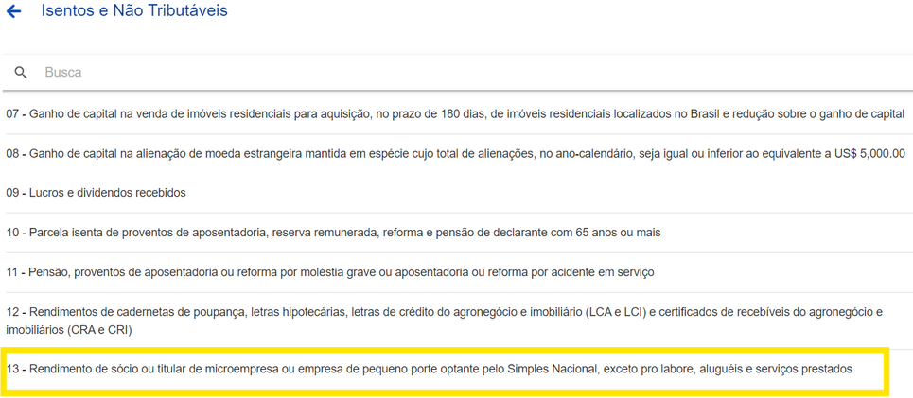
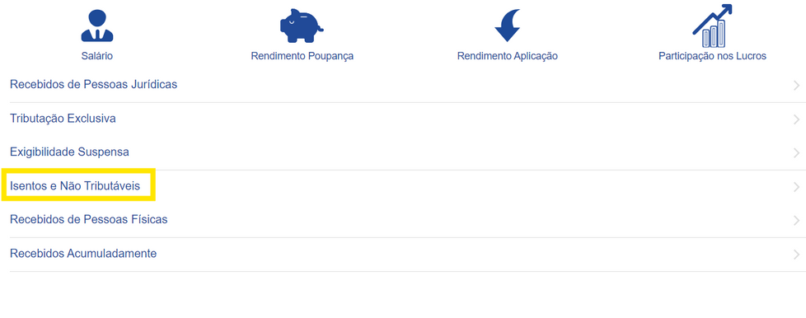
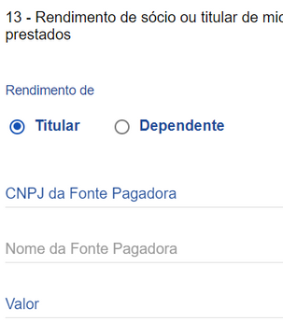

Passo a passo
Passo 8: Após o passo anterior, você irá voltar para a aba inicial, clicar em rendimentos, então clicar no símbolo de mais, após isso clicar em “isentos e não tributáveis” e procurar pela numeração 13.
Notes:
1.7.2013
‹#›

Slide 28


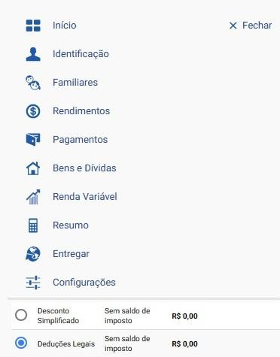
Passo a passo
Passo 9: Daqui você poderá seguir com o seu IRPF normalmente, adicionado seus bens e dívidas, renda variável, todos os dados solicitados. Após finalizar sua declaração aperte em entregar e finalize sua declaração.
Notes:
1.7.2013
‹#›

Slide 29
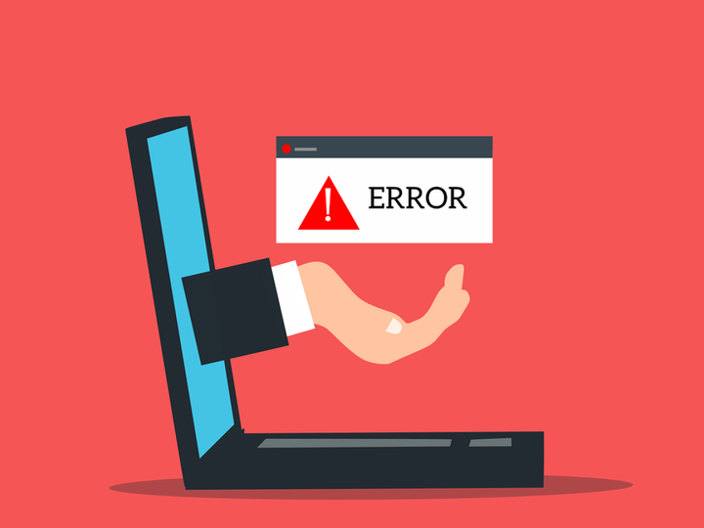
4 ERROS QUE VOCÊ NÃO PODE COMETER
1- Inconsistência de informações: A inconsistência de dados no cruzamento das informações pode fazer o contribuinte cair na malha fina.
2- Atribuição de valor ao bem: O valor que você declara sobre um bem móvel ou imóvel não precisa ser atualizado pelo preço atual do mercado.
3- Gastos com dependente: O dependente incluído na declaração deve ter o CPF informado á Receita e tudo que ele receber como rendimento.
Notes:
1.7.2013
‹#›

Slide 30

CONCLUSÃO
    Cerca de 31,9 milhões de brasileiros declaram Imposto de Renda, como pessoas físicas, todos os anos;
    É de extrema importância saber o que te leva a declarar seu IRPF e como fazer isso;
    Somente é necessária a adição da sua receita líquida e da parcela isenta e não tributável;
    Esperamos que o presente documento tenha contribuído para todos os microempreendedores individuais e estudantes que procuram entender mais sobre o assunto.
Notes:
1.7.2013
‹#›

Slide 31

Referências
    BRASIL, Serviços e Informações. Meu Imposto de Renda. Versão 9.0.0, Brasil: 02/04/2024. Acesso em 02 de setembro de 2025 às 15:34. Disponível para dispositivos Android e IOS (IPhone) em <https://play.google.com/store/apps/details?id=br.gov.fazenda.receita.irpf> <https://apps.apple.com/br/app/meu-imposto-de-renda/id922529225>.
    CONTABILIZEI BLOG. Como declarar imposto de renda MEI?, c2023. Disponível em: <https://www.contabilizei.com.br/contabilidade-online/como-declarar-imposto-de-renda-mei/; acessado em 02 de setembro de 2025 às 22:09.
    IOB NOTÍCIAS. Saiba quais são os rendimentos tributáveis na declaração de IR, c2024. Disponível em: <https://noticias.iob.com.br/saiba-quais-sao-os-rendimentos-tributaveis-na-declaracao-de-ir/; acessado em 04 de setembro de 2025.
    PALMEIRIM, Fernanda Brener. A Importância da Declaração do Imposto de Renda. Econtrol Contabilidade. Minas Gerais. Disponível em: https://econtrolcontabilidade.com.br/a-importancia-da-declaracao-do-imposto-de-renda/. Acesso em 04 de setembro de 2025.
Notes:
1.7.2013
‹#›

Slide 32
Referências
FERNANDES, J. et al. O Microempreendedor Individual (MEI): vantagens e desvantagens do novo sistema. [s.l: s.n.]. Disponível em: <http://revistas.newtonpaiva.br/redcunp/wp- content/uploads/2024/05/PDF-D16-08.pdf>.
O que é Imposto de Renda e para que serve? - Serasa Ensina. Disponível em: <https://www.serasa.com.br/blog/o-que-e-imposto-de- renda/>. Acesso em: 03 de setembro de 2025.
Fonte FDR: MEI é obrigado a declarar imposto de renda? disponível em: https://fdr.com.br/2023/02/03/mei-e-obrigado-a-declarar-imposto-de-renda-fdr- responde/. Acesso em 1 mar.2023.
FRAGA, S. Imposto de Renda 2024: MEI, como declarar os rendimentos e lucro? Disponível em: <https://fragacontabilidade.com.br/imposto-de-renda-2017-mei-como-declarar-os- rendimentos-e-lucro/>. Acesso em: 04 de setembro de 2025.
PORTAL DO EMPREENDEDOR. Empresas & Negócios, [s.d.] Disponível em: https://www.gov.br/empresas-e-negocios/pt-br/empreendedor
PORTAL TRIBUTÁRIO. Rendimentos Tributáveis, [s.d.] Disponível em:<https://www.portaltributario.com.br/artigos/rendimentos-tributaveis; acessado em 05 de setembro de 2025.
Notes:
1.7.2013
‹#›

Slide 33
Referências
PORTAL TRIBUTÁRIO. Rendimentos tributáveis: o que é? quais os tipos?, [s.d.] Disponível em: <https://www.portaltributario.com.br/tributario/impostoderenda.htm>; Acesso em 03 de setembro de 2025.
ROCHA, Beatriz. O que são rendimentos tributáveis. Estadão, 2023. Disponível em: <https://einvestidor.estadao.com.br/educacao-financeira/o-que-sao-rendimentos-tributaveis/>. Acesso em 03 de setembro de 2025.
GRAÇAS, Ana Gabriela. O que são rendimentos tributáveis e como declarar no IR 2023?. Neon,2024. Disponível em: <https://neon.com.br/aprenda/financas-pessoais/rendimentos-tributaveis/>. Acesso em 04 de setembro de 2025.
INVESTIR, R. B. MEI: aprenda a declarar o Imposto de Renda. Disponível em: <https://borainvestir.b3.com.br/objetivos-financeiros/mei-como-declarar-o-imposto-de-renda/?gclid=CjwKCAjw3dCnBhBCEiwAVvLcu3QWkyPV0hbQHmN20vRkMX52rWPA48U-O_qKr8HZr2_wxDKqhuinyBoCDHYQAvD_BwE>. Acesso em: 05 de setembro de 2025.
NEGÓCIO DE SUCESSO. Imposto de Renda MEI,Disponível em: <https://negociodesucesso.getnet.com.br/imposto-de-renda-mei-4-erros-que-voce-nao-pode-cometer/ >; acessado em 05 de setembro de 2025.
Notes:
1.7.2013
‹#›

Slide 34
Referências
Portal tributário. Imposto de Renda, [s.d.] Disponível em: <https://www.portaltributario.com.br/tributario/impostoderenda.htm>; acessado em 04 de setembro de 2025.
Brasil, Receita Federal. Meu Imposto de Renda, [s.d.]. Disponível em: <https://www.gov.br/receitafederal/pt-br/assuntos/meu-imposto-de-renda >, acessado em 05 de setembro de 2025.
RIO, Contábil. Rio de Janeiro. Serviço Fiscal: Importância Do Auxílio Na Declaração Do Imposto De Renda De Pessoa Física. Disponível em: <Declaração do Imposto de Renda de Pessoa Física: importância do auxílio (contabilrio.com.br)>. Acesso em 05 de setembro de 2025.
Sebrae. Conheça as vantagens e obrigações de ser um MEI. Disponível em: <https://sebrae.com.br/sites/PortalSebrae/ufs/ac/artigos/conheca-as-vantagens-e-obrigacoes-de-ser-ummei,ed71c306d70db710VgnVCM100000d701210aRCRD#:~:text=Vantagens%20de%20ser%20um%20MEI&text=Baixo%20custo%20mensal%20de%20tributos,a%20apoio%20t%C3%A9cnico%20do%20>. Acesso em: 05 de setembro de 2025.
Sebrae. MEI x Imposto de Renda. Disponível em: <https://sebrae.com.br/sites/PortalSebrae/artigos/mei-x-imposto-de-renda,2f48921aaebab510VgnVCM1000004c00210aRCRD>. Acesso em: 05 de setembro de 2025.
Notes:
1.7.2013
‹#›

Slide 35
OBRIGADO PELA ATENÇÃO!
Notes:
1.7.2013
‹#›

